Slide 1
PLANIFICACIÓN PARA CLASE VIRTUALES SEMANA N° 28 FECHA: LUNES 05 DE OCTUBRE CURSO: 4° A ASIGNATURA: MATEMÁTICA
Colegio Jean Piaget
Mi escuela, un lugar para aprender y crecer en un ambiente saludable

Slide 2
ASIGNATURA /CURSO | MATEMÁTICA/4° BÁSICO
NOMBRE DEL PROFESOR/A | Constanza Estefani Barrios Valenzuela
PROFESORA DIFERENCIAL | Patricia Osorio
OBJETIVO DE APRENDIZAJE PRIORIZACIÓN NIVEL 1 | OA 1. Representar y describir números del 0 al 10 000 • contándolos de 10 en 10, de 100 en 100, de 1 000 en 1 000 • leyéndolos y escribiéndolos • representándolos en forma concreta, pictórica y simbólica • comparándolos y ordenándolos en la recta numérica o tabla posicional • identificando el valor posicional de los dígitos hasta la decena de mil • componiendo y descomponiendo números hasta 10 000 en forma aditiva, de acuerdo a su valor posicional.
INDICADORES DE EVALUACIÓN PARA OA | › Ordenan y comparan números en la tabla posicional. (82%) › Marcan la posición de números en la recta numérica. (96%) › Identifican números en la recta numérica según la posición de su marca. Identifican números vecinos de números dados en la recta numérica.(88%) › Identifican números que faltan en una secuencia numérica.(100%)
CONTENIDO | Ordenar números usando una recta numérica
OBJETIVO DE LA CLASE | Retroalimentar contenido más descendido en evaluación: Ordenar y comparar números en tabla de valor posicional
EVALUACIÓN FORMATIVA | Se evaluará a través del ticket de salida Evaluación Formativa Monitoreo a partir de participación en clases virtuales.

Slide 5
Importante:
Cuándo esté la animación de un lápiz, significa que debes escribir en tu cuaderno
Cuándo esté esta animación de una cámara fotográfica, significa que debes mandar reporte sólo de esa actividad (una foto de la actividad)
Cuándo esté esta animación de un libro, significa que debes trabajar en tu libro de matemática.
Cuándo esté esta animación de un signo de pregunta, significa que debes pensar y analizar, sin escribir en tu cuaderno. Responder de forma oral.

Slide 6
Desafío matemático: ¡Juguemos! ¡Atentos!

Slide 7
Para comenzar la clase y activar tus conocimientos, responde en forma oral, las siguientes preguntas:
ACTIVANDO NUESTROS CONOCIMIENTOS
¿Recuerdas qué una tabla de valor posicional?
¿Para qué nos sirve?
¿Cómo podemos comparar números?
¿Cómo podemos ordenar números?

Slide 8
Orden y comparación de números
Para comparar diferentes números puedes usar la tabla posicional. Lo importante que debes recordar es que debes ubicar los dígitos en la posición que corresponda y comparar los que ocupan la misma posición de izquierda a derecha. Si son iguales, debes comparar los que ocupan el valor posicional inmediatamente menor

Slide 9
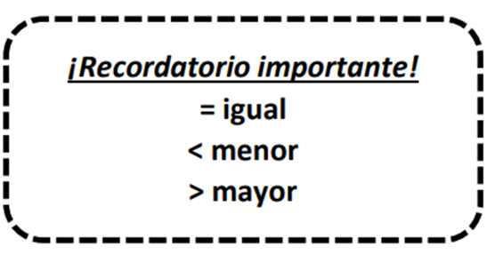

Slide 10
¡Ahora hazlo tú!
6 7 5
6 7 1

Slide 11
Veamos el ejemplo:

Slide 12
¡Ahora hazlo tú!
3 5 6
3 5 2
8 4 6
8 4 7

Slide 13
¡Ahora usemos símbolos!
7 4 8
7 4 6

Slide 14
4 5
4 5 0
3 2 3
3 2 5

Slide 15
Realiza las actividades del ejercicio 3 de las página 40 del texto del estudiante (libro gordito)

Slide 16
Página 40

Slide 17
TICKET DE SALIDA Semana 28 Matemática 4°
Para responder el ticket de salida haz clic en el siguiente enlace:
https://forms.gle/YpPyYrXFMyR9aH367
Si no puedes ingresar al ticket de forma virtual, solicita a la profesora el ticket en PDF
Correo: constanza.barrios@colegio-jeanpiaget.cl
Celular: 963447733

